Slide 1


Tài liệu học trực tuyến
Hệ thống học trực tuyến
HN_KS24_CNTT5_G3
Bùi Văn Phương (leader)
Đỗ Trung Hiếu
Hồ Khánh Linh
Hoàng Trung Dũng
Đỗ Gia Hưng
Mentor: Hồ Xuân Hùng

Slide 2
Tổng quan hệ thống
-Xây dựng CSDL cho hệ thống học trực tuyến để lưu trữ và quản lý dữ liệu dạy – học tập trung.
-Quản lý người dùng (học viên/giảng viên/admin) và phân quyền truy cập.
-Quản lý khóa học, bài học, tài liệu và nội dung học tập.
-Quản lý đăng ký học, theo dõi tiến độ và kết quả/điểm số.
-Đảm bảo toàn vẹn dữ liệu (PK, FK, UNIQUE, CHECK), hạn chế trùng lặp, dễ mở rộng.
-Hỗ trợ truy vấn và báo cáo phục vụ vận hành hệ thống.
Mục tiêu dự án : Hệ thống cơ sở dữ liệu học trực tuyến

Slide 3






Các đối tượng chính trong hệ thống
Sinh viên
Giảng viên
Quản lý thông tin cá nhân và khóa học
Chịu trách nhiệm giảng dạy và hỗ trợ sinh viên
Khóa học
Đăng ký học
Kết quả học tập
Cung cấp nội dung và đánh giá cho sinh viên
Quản lý quá trình đăng ký và sắp xếp lớp học
Quản lý kết quả học tập của sinh viên

Slide 4

Thông tin Sinh viên
Mỗi sinh viên cần có mã duy nhất, email không trùng và họ tên không được để trống để quản lý hiệu quả hệ thống.
Các thông tin sinh viên bao gồm:
student_id
full_name
dob
email

Slide 5

Mô tả chi tiết: Giảng viên
Giảng viên có mã riêng, họ tên và email không được để trống, một giảng viên thì có thể giảng dạy nhiều khóa học khác nhau.
Các thông tin của giảng viên bao gồm:
teacher_id
full_name
email

Slide 6
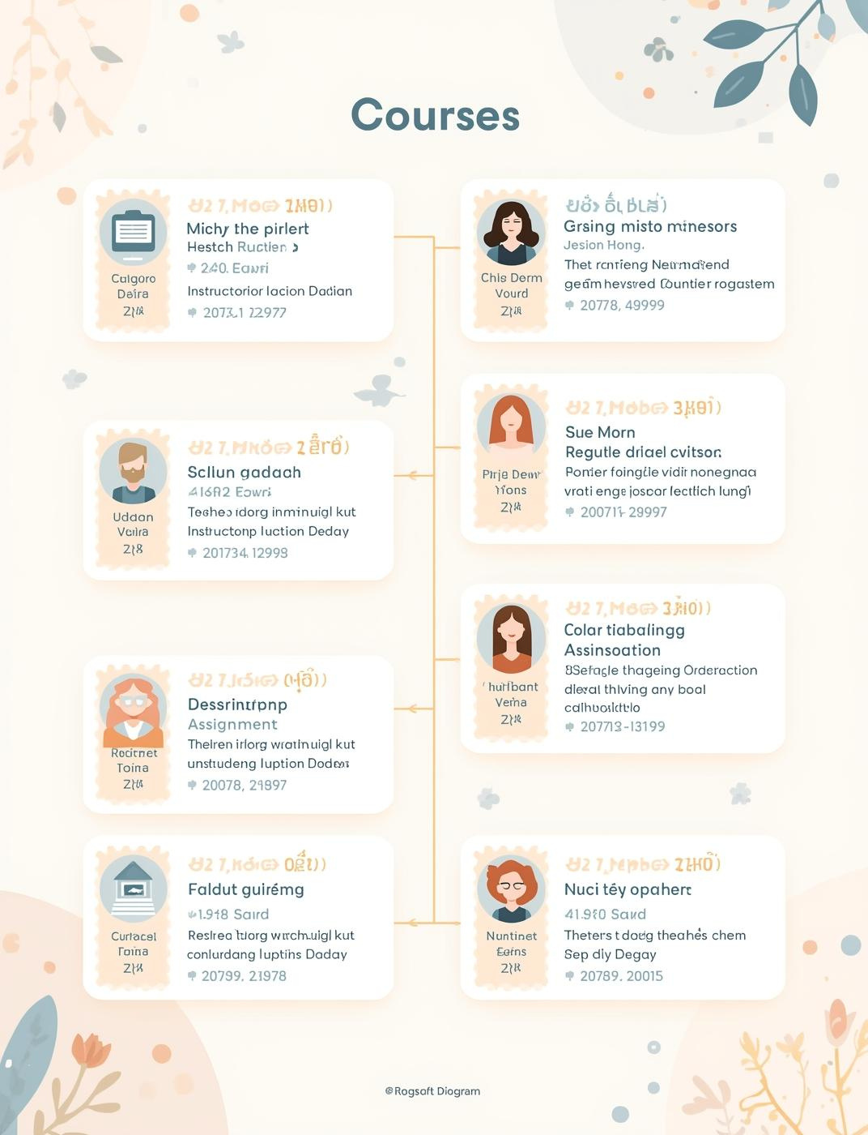
Mô tả Khóa học
Mỗi khóa học trong hệ thống cần có một mã khóa học duy nhất, tên khóa học rõ ràng và một giảng viên phụ trách duy nhất.
Để quản lý hiệu quả, mỗi khóa học cần có thông tin như sau:
course_id
course_name
short_desc
session_count
teacher_id

Slide 7

Mô tả đăng ký
Thông tin về đăng ký bao gồm:
Sinh viên có thể đăng ký nhiều khóa học không được trùng.
Khóa học có thể được đăng ký bởi nhiều sinh viên.
Ngày đăng ký
Để giúp sinh viên đăng ký khoá học hiệu quả thì cần các thông tin bao gồm:
student_id
course_id
enroll_date

Slide 8

Mô tả kết quả học tập
Thông tin về kết quả học tập bao gồm:
Sinh viên có một kết quả của mỗi khóa học
Khoá học
Điểm giữa kỳ, cuối kỳ trong khoảng từ 0 đến 10

Slide 9

Mối quan hệ chính trong hệ thống

Slide 10

01
Sinh viên - Đăng ký
-Mỗi sinh viên có thể đăng ký nhiều khóa học
-lợi ích:
+cho phép linh hoạt trong việc lựa chọn môn học
+nâng cao kỹ năng học tập của họ.

Slide 11

02
Khóa học - Đăng ký
-Một khóa học có nhiều sinh viên đăng ký
-lợi ích
+giúp tối ưu hóa tài nguyên giảng dạy
+ mang lại cơ hội học tập cho nhiều người.

Slide 12

03
Giảng viên - Khóa học
-Một giảng viên có thể dạy nhiều khóa học khác nhau
-lợi ích:
+ Mỗi khóa học được phụ trách bởi một giảng viên riêng, đảm bảo sự chuyên môn.

Slide 13

04
Sinh viên - Kết quả
-Mỗi sinh viên có thể có nhiều kết quả học tập từ các khóa học khác nhau
lợi ích:
+Kết quả sẽ phản ánh thành tích của sinh viên trong từng khóa học tương ứng.

Slide 14
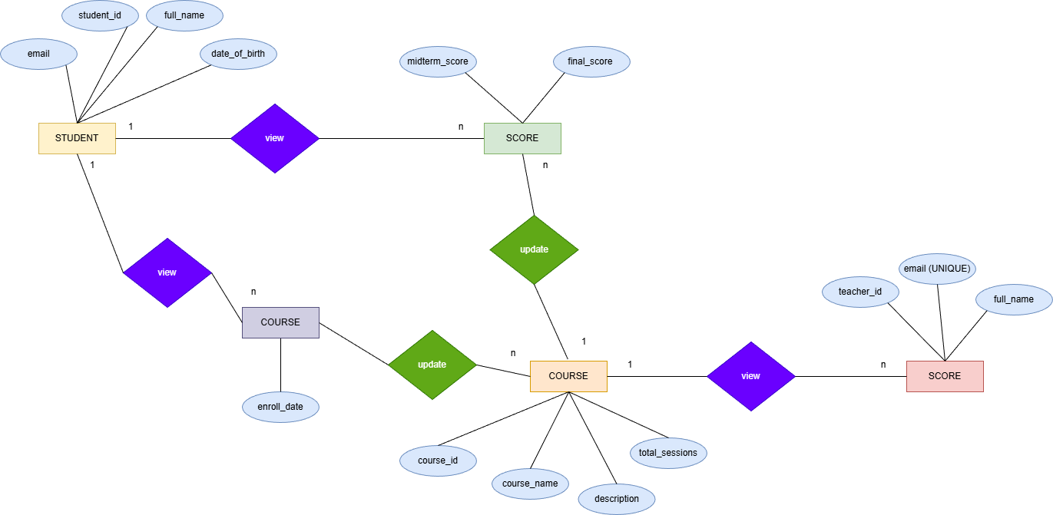
Sơ đồ ERD trực quan

Slide 15

Kết thúc
Cảm ơn thầy và các bạn đã lắng nghe

